Slide 1

Lập trình sử dụng API
Mở đầu – Cửa sổ và thông điệp
Nguyễn Thu Hường
Khoa CNTT – Đại học GTVT

Slide 2
Nội dung
Mục tiêu môn học
Giới thiệu tài liệu tham khảo
Các khái niệm cơ bản về API
Viết chương trình Windows đầu tiên
Cửa sổ và thông điệp
17th of December, 2008

Slide 3
Mục tiêu môn học
Miêu tả cách thức viết các chương trình chạy trong các hệ điều hành của Microsoft đặc biệt là hệ điều hành windows
Giới thiệu các khái niệm về Web service.
Cách thức xây dựng API dựa trên chuẩn Rest.
Làm quen với một số API: facebook API, Map box API…

Slide 4
Ngôn ngữ và môi trường lập trình
Ngôn ngữ lập trình: C++, C#, Python…
Một số ngôn ngữ khác: javaScript, HTML…
Môi trường lập trình gói sản phẩm Microsoft Visual Studio phiên bản 2015 trở lên.
17th of December, 2008

Slide 5
Đánh giá học phần
Điểm đánh giá quá trình: 30%
  Chuyên cần: 5%
  Bài tập lớn: 15%
    BTL: mỗi nhóm gồm 3-5 SV xây dựng một ứng dụng Win API hoặc sử dụng các Web API.
    Báo cáo vào 2 tuần cuối của môn học
    Sinh viên không tham gia BTL được 0 quá trình.
  Kiểm tra bài tập (thực hành trên máy tính): 10%
Điểm thi kết thúc học phần: 70%
  Hình thức: thi trên máy (thời gian 60 phút)
17th of December, 2008

Slide 6
Tài liệu tham khảo
Các slides dùng để giảng dạy trên lớp của giảng viên.
Bản dịch của giáo viên Lưu Xuân Duẩn từ tài liệu “Programming Windows” xuất bản lần thứ 5 của tác giả Charles Petzold.
Charles Petzold, Programming Windows, 1998.
Lê Hữu Đạt, Lập trình Windows, Nhà xuất bản giáo dục, 2000.
Gs. Phạm Văn Ất, Lập trình Windows, Nhà xuất bản Giao thông Vận tải, 2005.
17th of December, 2008

Slide 7
Tài liệu tham khảo
Leonard Richbardson & Mike Amundsen, Restful Web APIs, O’REILLY
https://www.restapitutorial.com/
https://www.restapitutorial.com/resources.html
https://www.vinaysahni.com/best-practices-for-a-pragmatic-restful-api
17th of December, 2008

Slide 8
Tài liệu tham khảo
https://developers.facebook.com/docs/
https://giaiphapseo.com/facebook-la-gi/
https://viblo.asia/p/facebook-graph-api-maGK7mPMlj2
https://developers.facebook.com/tools/explorer/
https://developers.facebook.com/docs/graph-api/explorer
https://www.youtube.com/watch?v=eVlNJ1X_YXQ&list=RDCMUCl85rcoLszFv_qCL1hcOB2g&start_radio=1&t=146
17th of December, 2008

Slide 9
Các thành phần của máy tính hiện đại
Bộ vi xử lý
Mainboard
Nguồn điện
Card màn hình
Màn hình
RAM
Ổ cứng
Bàn phím
Chuột
Ổ CD/DVD

Slide 10
Chỉ có phần cứng (hardware) là chưa đủ!
Máy tính cần có phần mềm (software) hỗ trợ:
  Phần mềm hệ thống
    Điều khiển công việc của máy tính và các thiết bị ngoại vi
    Cung cấp môi trường thực hiện cho các chương trình ứng dụng
  Chương trình ứng dụng: giải quyết những bài toán thực tế của người sử dụng
  Các phần mềm ứng dụng có thể là ứng dụng windows hoặc ứng dụng Web.

Slide 11
Hệ điều hành
Là thể loại chính của phần mềm hệ thống
Là tập hợp các chương trình để hỗ trợ:
  Điều khiển các phần cứng của máy tính,
  Làm việc với các tệp tin,
  Nhập/xuất dữ liệu,
  Thực hiện các chương trình ứng dụng và các tiện ích

Slide 12
Hệ điều hành (HĐH)
HĐH cung cấp một tập hợp các hàm hệ thống (system calls) để điều khiển tài nguyên của máy tính một cách thuận tiện:
  Về nguyên tắc, việc thực hiện các lời gọi hệ thống được làm việc trong chế độ đặc quyền của bộ vi xử lý
  Các chương trình của người sử dụng làm việc trong chế độ không đặc quyền

Slide 13
API là gì?
API - Application Programming Interface (Giao diện lập trình ứng dụng)
  Không phải là ngôn ngữ lập trình
  Là một giao tiếp phần mềm được dùng bởi các ứng dụng khác nhau.
17th of December, 2008

Slide 14
Windows API là gì?
Windows cung cấp các hàm để người lập trình có thể thâm nhập vào các đặc trưng của hệ điều hành, các hàm này gọi là các API của windows.
Những hàm này được đặt trong thư viện liên kết động (Dynamic Link Library – DLL). Các chương trình ứng dụng sử dụng chúng thông qua các lời gọi hàm và chỉ chia sẻ được khi trong máy tính có cài đặt Windows.
17th of December, 2008

Slide 15
Windows API là gì?
Mỗi hệ điều hành đều có những bộ API khác nhau. Nó cung cấp cho người lập trình các hàm tương tác với Cơ sở dữ liệu, máy in, hệ đồ họa…
  Ví dụ: Các hàm API của Windows cho phép chúng ta lập trình ứng dụng thay đổi icon của cửa sổ, xem thông tin máy tính, kết nối với máy in…
  Hay các hàm API của Google cho phép lập trình viên lấy thông tin, sửa thông tin người dùng…
Ngày nay các HĐH Windows có tới hàng ngàn hàm API
17th of December, 2008

Slide 16
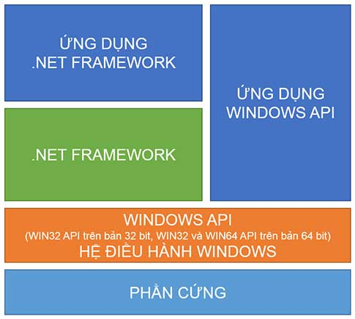
Windows API là gì?
Windows API là giao diện lập trình nằm ngay trên nền Windows, cung cấp các hàm thao tác trực tiếp với hệ điều hành và phần cứng máy tính. Các ứng dụng Windows sẽ thông qua Windows API để thao tác với máy tính.
Mô hình Windows API
17th of December, 2008

Slide 17
Web API là gì?
API dưới dạng web.
Nó thường là hệ thống gồm: các thông điệp dạng HTTP, NET/TCP,.. để gửi lên web, sau đó nhận các thông điệp phản hồi về (thường là dạng JSON, XML có cấu trúc rõ ràng).
Nó cung cấp cho người dùng một tập các hàm giúp cho người dùng có thể tương tác được với các dịch vụ được cung cấp trên web. Người dùng thông qua các hàm (API) để sử dụng các dịnh vụ đó.
VD: các hàm, các giao thức, gói tin gửi đi, các URL,..
17th of December, 2008

Slide 18
Web API là gì?
Lợi ích của việc sử dụng web API là:
  giải quyết vấn đề về dung lượng lưu trữ, tốc độ xử lý….;
  Cập nhật realtime (thời gian thực);
  Tăng tính tiện dụng;
  Giảm thời gian, chi phí khi phát triển ứng dụng; ….
17th of December, 2008

Slide 19
Các dạng Web API
Địa chỉ web của API: Mỗi API sẽ có địa chỉ web tương ứng, truy vấn các địa chỉ này và các tham số truyền vào để sử dụng.
  VD: Google map: http://maps.googleapis.com/maps/api/
  Google Translator: http://translate.googleapis.com/translate_static
  Yahoo! Map Service: http://local.yahooapis.com/MapsService/
17th of December, 2008

Slide 20
Các dạng Web API
Các thư viện động: Web API được đóng gói trong 1 bộ thư viện. Khi sử dụng, gọi các hàm trong đó để sử dung, tương tác với dịch vụ ở trên Net. VD: Facebook SDK, Youtube Data API..
Các thư viện Javascript: Dùng cho việc sử dụng Web API nhúng vào trong website của người dùng (có dạng gần giống với cách sử dụng địa chỉ web API). VD: Google, Youtube, Youtube Player API,..
17th of December, 2008

Slide 21
Môi trường lập trình
Sử dụng môi trường Visual sudio phiên bản 2015 trở lên.

Slide 22
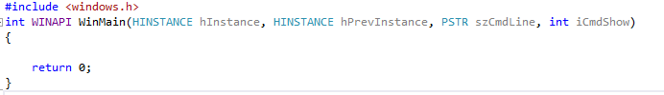
Chương trình đơn giản nhất cho Windows

Slide 23
Hàm WinMain()
Hàm WinMain là điểm vào của các ứng dụng trong Windows
Các nhiệm vụ của hàm WinMain:
  Khởi tạo ứng dụng
  Hiển thị cửa sổ chính của ứng dụng
  Tạo vòng lặp lấy ra từng thông điệp rồi xử lý
  Trả ra một giá trị kiểu nguyên cho HĐH

Slide 24
Các tham số của hàm WinMain
hInstance, hPrevInstance: Chỉ số chương trình khi chúng đang chạy. hInstance là chỉ số bản chương trình vừa khởi động, hPrevInstance là chỉ số bản chương trình khởi động trước nó (thường là Null)
szCmdLine: Là dòng lệnh sử dụng để chạy chương trình.
iCmdShow: cho biết ban đầu chương trình được hiển thị như thế nào trên màn hình – có thể là hiển thị bình thường hoặc là hiển thị tối đa để lấp đầy màn hình hoặc được thu nhỏ để hiện thị trên thanh danh sách nhiệm vụ (task list bar).
➔Các tham số trên do HĐH truyền vào

Slide 25
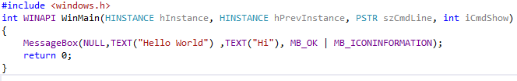
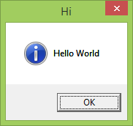
Ứng dụng HelloWorld

Slide 26
Hàm MessageBox
Tham số đầu: handle (chỉ số định danh) của cửa sổ
Tham số thứ 2: Là Nội dung hộp thông báo.
Tham số thứ 3: Là Tiêu đề hộp thông báo.
Tham số thứ 4: Sự kết hợp của kiểu chức năng và biểu tượng. Bắt đầu bằng tiền tố MB_
17th of December, 2008

Slide 27
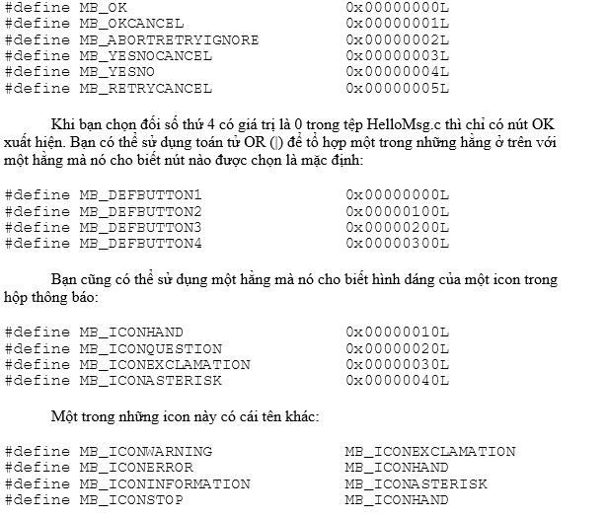
Hàm MessageBox
17th of December, 2008

Slide 28
Hàm MessageBox
Hàm MessageBox trả về giá trị mà người dùng chọn (giá trị này có kiểu int). Các giá trị có thể là:
  IDYES
  IDNO
  IDCANCEL
  IDABORT
  …

Slide 29
Kiến trúc Windows
Lập trình trong Windows là lập trình hướng đối tượng – các cửa sổ
Các dạng cửa sổ:
  Cửa sổ ứng dụng
  Hộp hội thoại
  Các nút nhấn, nút radio, hộp kiểm tra, hộp danh sách, thanh cuốn, hộp soạn thảo
Cửa sổ nhận các dữ liệu đầu vào từ người sử dụng theo hình thức “các thông điệp” tới cửa sổ đó
Cửa sổ cũng có thể sử dụng các thông điệp để liên lạc với các cửa sổ khác
17th of December, 2008

Slide 30
Cửa sổ
Lập trình windows là lập trình hướng đối tượng. Mỗi đối tượng trong Windows có một cái tên, mỗi đối tượng mang những nét đặc trưng riêng, và mỗi đối tượng được biết đến như một “cửa sổ”.
Cửa sổ – là một vùng hình chữ nhật trên màn hình để:
  Hiển thị các thông tin xuất
  Nhận các thông tin nhập từ người sử dụng
Tại một thời điểm chỉ có 1 cửa sổ có thể nhận thông tin nhập từ người sử dụng!!!

Slide 31
Cửa sổ chính của ứng dụng
Là cửa sổ cha của các cửa sổ khác được tạo ra trong ứng dụng

Slide 32
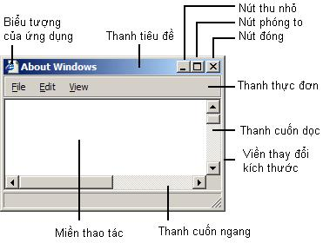
Các thành phần của cửa sổ
17th of December, 2008

Slide 33
Miền thao tác/miền phi thao tác
Một cửa sổ gồm 2 phần
  Miền thao tác
  Miền phi thao tác
Miền thao tác
  Dùng để hiển thị văn bản và đồ hoạ
  Được điều khiển bởi ứng dụng
Miền phi thao tác: Về nguyên tắc, điều khiển miền phi thao tác là công việc của HĐH
17th of December, 2008

Slide 34
Các điều khiển (control)
Là các cửa sổ con dùng để nhập, xuất thông tin
  Hộp soạn thảo (Edit box)
  Văn bản tĩnh (Static Text)
  Nút (Button)
  Hộp danh sách (List box)
  ….
17th of December, 2008

Slide 35
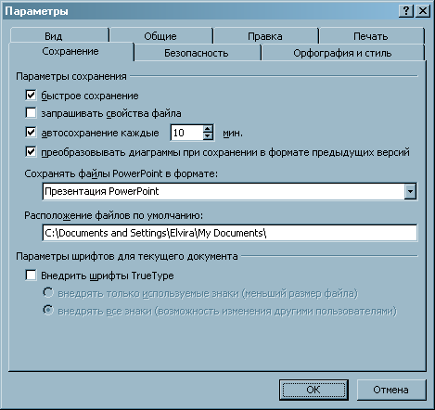
Các hộp hội thoại
Là cửa sổ mà chứa 1 hay nhiều phần tử điều khiển
Thông thường các hộp hội thoại không chứa:
  Thực đơn
  Các thanh cuốn
  Các nút thu nhỏ/phóng to
17th of December, 2008

Slide 36
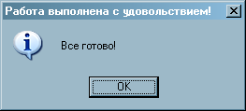
Các cửa sổ thông báo (Message box)
Là các cửa sổ hội thoại đặc biệt dùng để hiển thị các thông báo ngắn tới người sử dụng:
  Khuyến cáo về các lỗi
  Thông báo về việc hoàn thành các thao tác
17th of December, 2008

Slide 37
Thông điệp
Một cửa sổ nhận các dữ liệu đầu vào từ người sử dụng theo hình thức “các thông điệp” tới cửa sổ đó.
Một cửa sổ cũng có thể sử dụng các thông điệp để liên lạc với các cửa sổ khác.
Việc làm quen với khái niệm “thông điệp” là một phần quan trọng trong việc học viết các chương trình cho Windows.
17th of December, 2008

Slide 38
Quy trình hoạt động của chương trình ứng dụng
Cửa sổ được hiển thị lên màn hình.
Windows chờ cửa sổ gửi thông điệp.
Các thông điệp được Windows gửi trả lại chương trình ứng dụng thông qua lời gọi hàm của chúng trong chương trình ứng dụng.
Khi nhận được thông điệp, chương trình ứng dụng gọi các hàm API và hàm của riêng chúng để thực hiện công việc mong muốn.
17th of December, 2008

Slide 39
Tạo cửa sổ
Một cửa sổ phải được tạo từ một lớp cửa sổ đã được đăng ký trong HĐH
Khi tạo cửa sổ, ứng dụng phải chỉ ra những đặc tính sau của cửa sổ:
  Tên lớp cửa sổ
  Tên cửa sổ
  Kiểu cách cửa sổ
  Vị trí và kích thước cửa sổ
  Handle của cửa sổ cha
  Handle của thực đơn
  Handle của ứng dụng
17th of December, 2008

Slide 40
Lớp cửa sổ
Là một tập hợp xác định gồm các đặc tính được sử dụng để tạo khuôn mẫu cho các cửa sổ
  Mỗi cửa sổ đều thuộc vào một lớp cửa sổ xác định
  Từ một lớp cửa sổ, ứng dụng có thể tạo một số lượng tuỳ ý các cửa sổ
  Các cửa sổ thuộc vào cùng một lớp cửa sổ sẽ có những tính chất, hành vi giống nhau
17th of December, 2008

Slide 41
Các lớp cửa sổ có sẵn
Trong hệ thống đã đăng ký một số lớp cửa sổ có sẵn
  BUTTON
  LISTBOX
  COMBOBOX
  STATIC
  EDIT
  MDICLIENT
  RICHEDIT_CLASS
  SCROLLBAR
17th of December, 2008

Slide 42
Tên cửa sổ
Tên của cửa sổ được hiển thị ở trên dòng tiêu đề đối với
  Cửa sổ chính của ứng dụng
  Các hộp hội thoại
Đối với một số phần tử điều khiển – tên được hiển thị bên trong miền thao tác
  Edit box
  Static text
  Button
Đối với một số phần tử điều khiển – tên hoàn toàn không được hiển thị
  List box
  Combo box
17th of December, 2008

Slide 43
Kiểu cách cửa sổ
Kiểu cách cửa sổ – định nghĩa các khía cạnh xác định của hành vi và hình dáng bề ngoài của cửa sổ
Một cửa sổ có thể có nhiều kiểu cửa sổ
Một số kiểu có thể được áp dụng cho tất cả các cửa sổ, trong khi đó một số khác – chỉ áp dụng cho các cửa sổ thuộc lớp xác định
17th of December, 2008

Slide 44
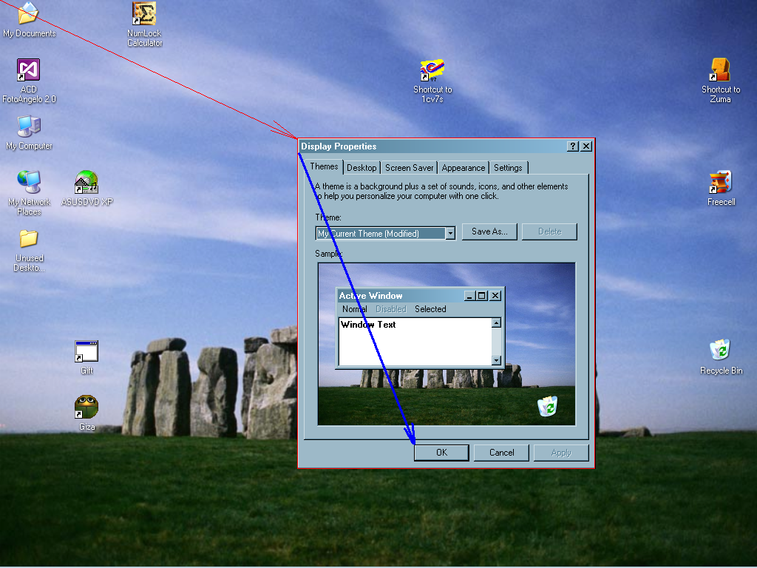
Vị trí và kích thước cửa sổ
Vị trí và kích thước của cửa sổ được tính theo đơn vị điểm ảnh
Vị trí của cửa sổ – là toạ độ của góc trên bên trái của cửa sổ so với
  Góc trên bên trái của màn hình
  Hoặc so với cửa sổ cha, nếu đó là cửa sổ con
17th of December, 2008

Slide 45
Quan hệ cha-con
Một số cửa sổ có thể có cha
  Những cửa sổ đó được gọi là cửa sổ con
  Các cửa sổ cha xác định hệ thống toạ độ cho các cửa sổ con của mình
Các cửa sổ không có cha – là các cửa sổ ở mức đỉnh
17th of December, 2008

Slide 46
Handle của ứng dụng
Được truyền vào qua tham số của hàm WinMain
Được sử dụng khi tạo cửa sổ và làm việc với các tài nguyên, các luồng, …
17th of December, 2008

Slide 47
Handle của cửa sổ
Mỗi cửa sổ sau khi được tạo đều gắn với 1 handle (chỉ số) riêng biệt
Dùng để xác định cửa sổ một cách thống nhất trong hệ thống
Có kiểu HWND
Ứng dụng có thể truyền handle vào trong các hàm khác nhau để làm việc với cửa sổ tương ứng
17th of December, 2008

Slide 48
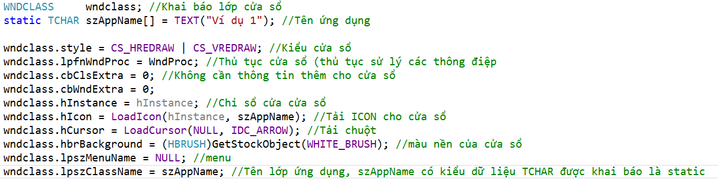
Định nghĩa lớp cửa sổ
Sử dụng cấu trúc WNDCLASS để lưu các thông số lớp cửa sổ
Gán các giá trị ban đầu cho lớp cửa sổ
17th of December, 2008

Slide 49
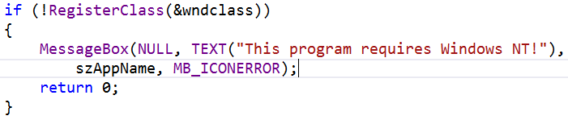
Đăng ký lớp cửa sổ
Ứng dụng cần phải đăng ký lớp cửa sổ cho cửa sổ chính của mình
Đăng ký lớp cửa sổ được thực hiện nhờ hàm RegisterClass()
17th of December, 2008

Slide 50
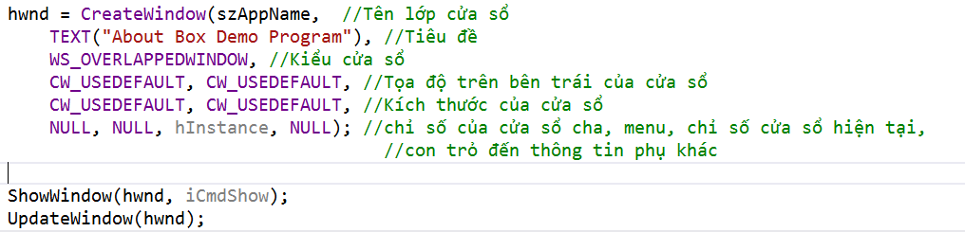
Tạo cửa sổ
Dùng hàm CreateWindow()
Sau khi được tạo, cửa sổ còn ở dạng ẩn!!!
Để hiển thị cửa sổ - gọi hàm ShowWindow()
Ví dụ:
17th of December, 2008

Slide 51
Thông điệp
Xử lý các thông điệp là công việc của ứng dụng trong Windows
Các thông điệp có thể được tạo bởi
  Hệ thống
  Ứng dụng
Thông điệp được tạo mỗi khi xảy ra 1 sự kiện trong Windows:
  Di chuyển chuột
  Nhấn phím
  Các sự kiện của timer, …
17th of December, 2008

Slide 52
Cấu trúc thông điệp
typedef struct tagMSG
{
HWND hwnd; // Handle của cửa sổ
UINT message; // Định danh của thông điệp
WPARAM wParam; // Tham số wParam
LPARAM lParam; // Tham số lParam
DWORD time; // Thời gian gửi thông điệp
POINT pt; // Vị trí chuột
} MSG;
17th of December, 2008

Slide 53
Hàng đợi thông điệp
Hệ thống chuyển thông điệp vào hàng đợi thông điệp của luồng tương ứng (thread)
  Thread – đó là một luồng thực hiện độc lập của chương trình bên trong 1 tiến trình (process)
  Bên trong tiến trình tồn tại ít nhất 1 luồng
17th of December, 2008

Slide 54
Vòng lặp thông điệp
Lấy từng thông điệp ra từ hàng đợi rồi xử lý
Thông thường vòng lặp thông điệp có dạng sau:
MSG msg;
while (GetMessage(&msg, NULL, 0, 0))
{
TranslateMessage(&msg);
DispatchMessage(&msg);
}
17th of December, 2008

Slide 55
Vòng lặp thông điệp
GetMessage() - lấy ra 1 thông điệp từ hàng đợi
TranslateMessage()
  Chuyển 1 thông điệp phím ảo sang thông điệp ký tự (nếu có thể)
  Thông điệp ký tự này sẽ được đưa vào hàng đợi thông điệp và được lấy ra ở lần lấy tiếp theo
DispatchMessage() – truyền thông điệp vào thủ tục cửa sổ tương ứng để xử lý
17th of December, 2008

Slide 56
Thông điệp WM_CREATE
Báo hiệu rằng, cửa sổ đang được tạo.
Nó được tạo trong quá trình thực hiện hàm CreateWindow()
Thủ tục cửa sổ của cửa sổ mới sẽ nhận được thông điệp này sau khi cửa sổ được tạo nhưng trước khi nó được hiển thị
17th of December, 2008

Slide 57
Thông điệp WM_SIZE, WM_SIZING
WM_SIZE được gửi tới cửa sổ sau khi kích thước của nó bị thay đổi
WM_SIZING được gửi tới cửa sổ trong khi kích thước của nó đang bị thay đổi
17th of December, 2008

Slide 58
Thông điệp WM_PAINT
Được gửi tới cửa sổ trong trường hợp một miền của cửa sổ cần phải được vẽ lại, nó xảy ra khi:
  Ứng dụng gọi hàm RedrawWindow() hoặc UpdateWindow()
  Một miền của cửa sổ trở nên vô hiệu lực khi nó được kích hoạt lên mức đỉnh
17th of December, 2008

Slide 59
Thông điệp WM_DESTROY
Được gửi tới cửa sổ sau khi nó được dọn khỏi màn hình và trước khi nó bị tiêu huỷ
Tiếp theo các cửa sổ con của nó cũng nhận được thông điệp này
Thông thường ứng dụng xử lý thông điệp này bằng cách gọi hàm PostQuitMessage
17th of December, 2008

Slide 60
Thông điệp WM_CLOSE
Báo hiệu rằng một cửa sổ hoặc một ứng dụng cần được kết thúc
Ứng dụng có thể yêu cầu người sử dụng xác nhận trước khi hủy cửa sổ bằng cách:
  Xử lý WM_CLOSE
  Và chỉ gọi hàm DestroyWindow nếu người sử dụng chấp nhận hủy
Gửi thông điệp WM_DESTROY tới cửa sổ
17th of December, 2008

Slide 61
Thông điệp WM_QUIT
Thông điệp này được gửi tới ứng dụng (chứ không phải cửa sổ), nó biểu thị yêu cầu kết thúc ứng dụng
Hàm GetMessage() trả ra giá trị 0 (false) khi lấy ra thông điệp WM_QUIT Kết thúc vòng lặp thông điệp Kết thúc hàm WinMain Kết thúc ứng dụng
17th of December, 2008

Slide 62
Thủ tục cửa sổ
Mỗi cửa sổ có 1 thủ tục cửa sổ gắn với nó
Tất cả các cửa sổ thuộc cùng 1 lớp cửa sổ sẽ sử dụng cùng 1 thủ tục cửa sổ
Hành vi của cửa sổ được xác định bởi phản ứng của thủ tục cửa sổ đối với các thông điệp nhận được

Slide 63
Đăng ký thủ tục cửa sổ
Đăng ký thủ tục cửa sổ được thực hiện trong quá trình đăng ký lớp cửa sổ
Ứng dụng có thể tạo một số lượng tuỳ ý các cửa sổ thuộc cùng một lớp cửa sổ và sử dụng cùng một thủ tục cửa sổ

Slide 64
Nguyên mẫu của thủ tục cửa sổ
LRESULT CALLBACK WindowProc(
HWND hwnd,
UINT uMsg,
WPARAM wParam,
LPARAM lParam);

Slide 65
Thủ tục cửa sổ mặc định
Đối với nhiều thông điệp, trong hệ thống có định nghĩa sẵn hành vi mặc định, ví dụ như:
  Di chuyển cửa sổ
  Thu nhỏ/phóng to
  Phản ứng với di chuyển của chuột
Tất cả các thông điệp mà không được xử lý rõ ràng trong thủ tục cửa sổ của ứng dụng, thì chúng phải được chuyển tới thủ tục cửa sổ mặc định bằng cách gọi hàm DefWindowProc()

Slide 66
Ví dụ đơn giản nhất về thủ tục cửa sổ
LRESULT CALLBACK MainWndProc(
HWND hWnd,
UINT uMsg,
WPARAM wParam,
LPARAM lParam)
{
switch(uMsg)
{
case WM_DESTROY:
PostQuitMessage(0);
return 0;
}
return DefWindowProc(hWnd, uMsg, wParam, lParam);
}

Slide 67
Các bước xây dựng ứng dụng cho Windows
Định nghĩa và đăng ký lớp cửa sổ
Tạo cửa sổ chính của ứng dụng
Tạo vòng lặp thông điệp
Định nghĩa thủ tục cửa sổ - định nghĩa cách thức xử lý từng loại thông điệp gửi tới cửa sổ
** 3 bước đầu tiên được viết trong hàm WinMain

Slide 68
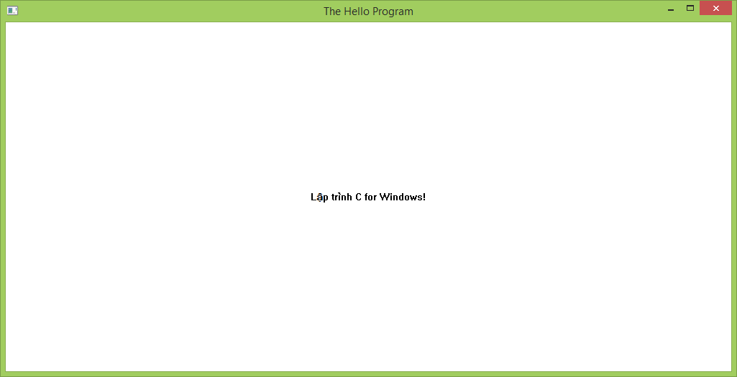
Chương trình Đầu tiên
Hiển thị “Lập trình C for windows" ở trung tâm của miền thao tác
17th of December, 2008

Slide 69
Phân tích chương trình
Chương trình chứa một lượng mã nguồn khá nhỏ nhưng lại có khá nhiều chức năng:
  Ta có thể di chuyển cửa sổ xung quanh màn hình
  Thay đổi kích thước cửa sổ - vị trí của dòng văn bản cũng thay đổi tương ứng
  Có các nút Maximize/Minimize, Close, thực đơn hệ thống
17th of December, 2008

Slide 70
Các hàm API của Windows
LoadIcon - Tải một biểu tượng
LoadCursor - Tải một con trỏ chuột
GetStockObject - Lấy một đối tượng đồ hoạ, trong trường hợp này là chổi quét để sử dụng cho việc vẽ nền cửa sổ
RegisterClass - Đăng ký một lớp cửa sổ
MessageBox - Hiển thị một hộp thông báo
CreateWindow - Tạo một cửa sổ từ lớp cửa sổ đã đăng ký
17th of December, 2008

Slide 71
Các hàm API của Windows
ShowWindow - Hiển thị cửa sổ
UpdateWindow - Khiến cửa sổ vẽ lại chính nó
GetMessage - Lấy ra một thông điệp từ hàng đợi thông điệp
TranslateMessage - Chuyển đổi một số thông điệp bàn phím
DispatchMessage - Gửi một thông điệp đến thủ tục cửa sổ đích
17th of December, 2008

Slide 72
Các hàm API của Windows
BeginPaint - Khởi đầu cho công việc vẽ nội dung cửa sổ
EndPaint - Kết thúc công việc vẽ nội dung cửa sổ
GetClientRect - Lấy kích thước của miền thao tác
DrawText - Hiển thị một xâu ký tự
PostQuitMessage - Đưa thông điệp kết thúc chương trình vào hàng đợi thông điệp
DefWindowProc - Thực hiện công việc xử lý mặc định (của Windows) đối với một thông điệp
17th of December, 2008

Slide 73
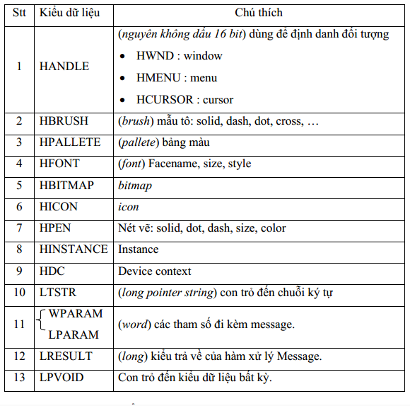
Các kiểu dữ liệu mới
17th of December, 2008

Slide 74
Các tiền tố
Tiền tố | Hằng
CS | Kiểu lớp
CW | Tham số cho việc tạo cửa sổ
DT | Tham số cho việc vẽ văn bản
IDI | Định danh của biểu tượng
IDC | Định danh của con trỏ chuột
MB | Tham số cho hộp thông báo
SND | Tham số cho âm thanh
WM | Thông điệp
WS | Kiểu cửa sổ
17th of December, 2008

Slide 75
Bài tập về nhà
Thay đổi chương trình ví dụ trên sao cho nó tạo ra 2 cửa sổ cùng hiển thị dòng văn bản “Lập trình C for Win" ở trung tâm của chúng.
17th of December, 2008

